Slide 1
ЗИМНИЙ ЛЕС

Slide 2
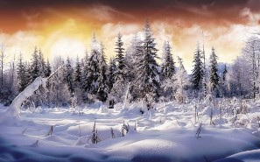
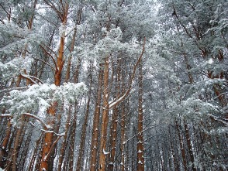
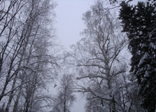
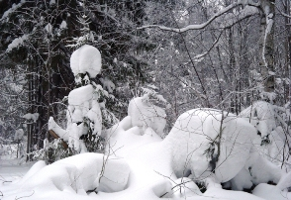
Белоснежная сказка лесная, Не устану тебя воспевать! Небо синь без начала и края, Чудеса подарили опять.
.

Slide 3
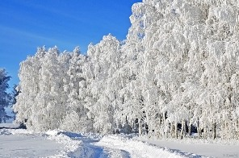
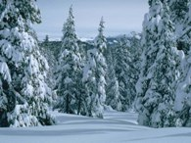
КАК ПРЕКРАСЕН ЗИМНИЙ ЛЕС – ПОСМОТРИ!
Снег лежит белоснежным ковром, С виду мягкий, холодный на ощупь. Как подушка, сугроб под кустом, А на веточках инея россыпь.
Лапы елей от снега провисли, Пожелаю им доброго сна. Снег на солнце сверкает, искрится, Глаза слепит его белизна.

Slide 4
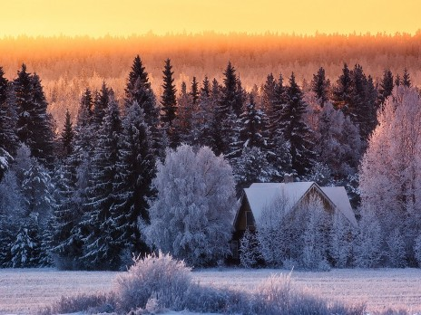
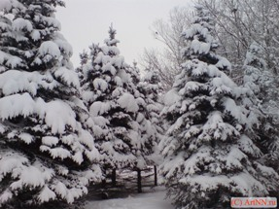
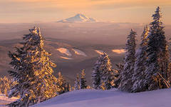
Блестят на солнышке сугробы снежные. Морозный воздух тишиной звенит. Осины нарядились в шали нежные, И елка королевою стоит.
Кто красивей в шубке зимней, Кто пригожей на картине. На кого ложится взор Матушки - Зимы узор.

Slide 5
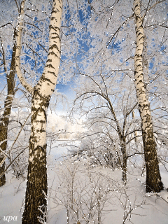
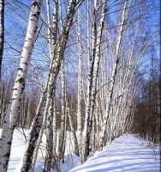
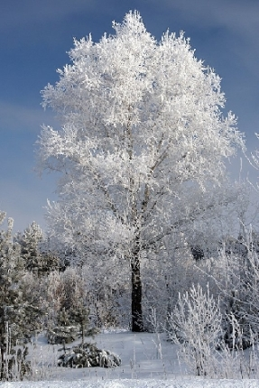
Брожу по лесу и любуюсь я красою Берез и сосен, принакрытых серебром. Мороз украсил ветви дивной бахромою, Укутал землю бело-бархатным ковром.
Белая береза Под моим окном Принакрылась снегом, Точно серебром. На пушистых ветках Снежною каймой Распустились кисти Белой бахромой. И стоит береза В сонной тишине, И горят снежинки В золотом огне. А заря, лениво Обходя кругом, Обсыпает ветки Новым серебром

Slide 6
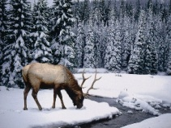
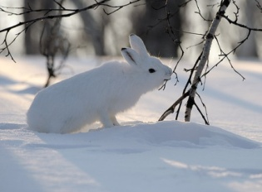
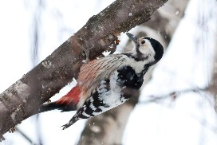
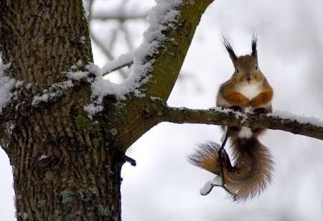
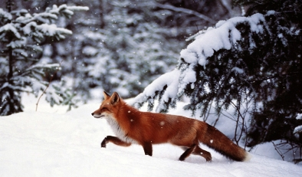
ЖИВОНЫЕ В ЗИМНЕМ ЛЕСУ
Все укутал Пухлый снег, Словно теплый Белый мех. Глухари с куста свалились — Залегли под снегом. Зайцы взапуски пустились, Согреваясь бегом. Пестрый дятел до жучка Додолбиться хочет. Белка скачет на сучках — Гриб сушеный точит. На снегу лиса танцует — Под снежком мышонка чует. От лисы невдалеке Лось гуляет в лозняке. Две сороки на сосне — Ух ты, сколько крику! Мишка чмокает во сне — Видит землянику.

Slide 7
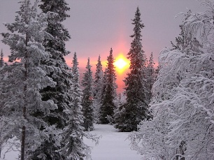
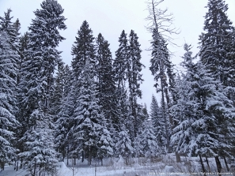
ТИХО В ЗИМНЕМ ЛЕСУ…
Тихо в зимнем лесу Снег блестит, серебриться. Я смотрю на красу, Мне бы ей насладиться. Я под елью стою, Лапой белой и снежной. Лес, тебя я люблю! Я с тобой буду нежной. Спит в берлоге медведь И медведица тоже. Он не будет реветь, Для него сон дороже. Дятел долбит дупло Тишину нарушая, Как в лесу хорошо! Здесь природа живая. Тихо в зимнем лесу, Наслаждаюсь зимою. Вот я вижу лису Пробежала стрелою. Белый заяц шмыгнул У меня под ногами. Пробегая, шепнул: "Спрячусь я за кустами." Как прекрасен ты лес! Белоснежные ели, Много зимних чудес, Поют песни метели!

